Slide 1

MONASTERIO DE SANTA MARÍA DE MONTEDERRAMO
OURENSE · GALICIA

Slide 2
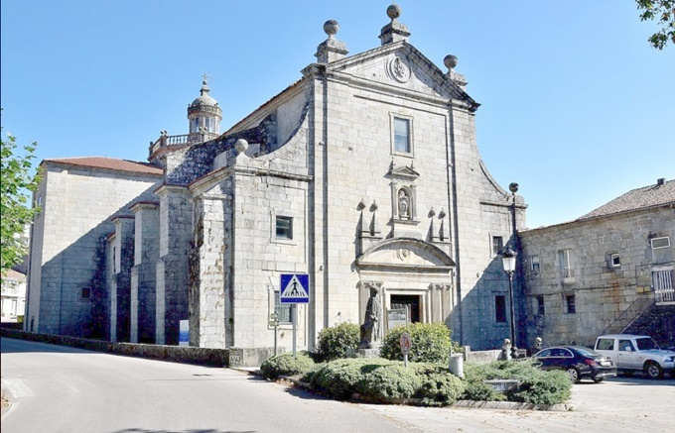
Notes:
2

Slide 3
El monasterio de Santa María de Montederramo es un antiguo monasterio e iglesia de culto católico, situado en el municipio de Montederramo (provincia de Orense, España). Este templo perteneció a la Orden de San Benito y posteriormente a la Orden del Císter, siendo fundado en el siglo X. Durante siglos se consideró uno de los monasterios gallegos de mayor poderío económico y social, hasta que se produjo la desamortización de Mendizábal. La fachada de la iglesia, acabada en 1607, es un ejemplo de estilo herreriano en Galicia.
Sobre su origen benedictino de la primitiva observancia y con el título de San Juan, la mayoría de los historiadores que sobre Montederramo escribieron, atribuyen el inicio de su historia al documento fundacional que con fecha del 21 de agosto de 1124 fue otorgado en Allariz por Doña Teresa de Portugal. En este documento Doña Teresa concedió, al llamado abad Arnaldo y a los monjes benedictinos que con él estaban, un lugar llamado Rivoira Sacrata (o Roboira Sacrata ) para fundar un monasterio, indicándose en dicho documento el privilegio por el cual los monjes podían marchar a otro lugar si lo consideraban más cómodo. El primitivo monasterio no estaba ubicado en el actual Montederramo, sino, próximo a Leboreiro, en el pueblo de Seoane Vello, bajo la denominación de San Juan que perteneció a la orden Benedictina. La actual casa cenobial procede del siglo XII, siendo renovada y ampliada en los siglos XVI y XVII.
Los planos de la nueva iglesia se le encargan a Juan de Tolosa, maestro jesuita, a fines de 1597 o principios de 1598. La obra fue dirigida por Pedro de la Sierra. El resultado final es un bello templo de planta basilical de cruz latina, con tres naves. En el estilo austero, herreriano, de la nueva iglesia monasterial, brilla la tradición funcionalista y desornamentada de la arquitectura medieval cisterciense y, sobre todo, la fuerte impronta esculiariense llegada a Galicia como foco inspirador de la renovación arquitectónica del Ren
acimiento Hispano.

Slide 4
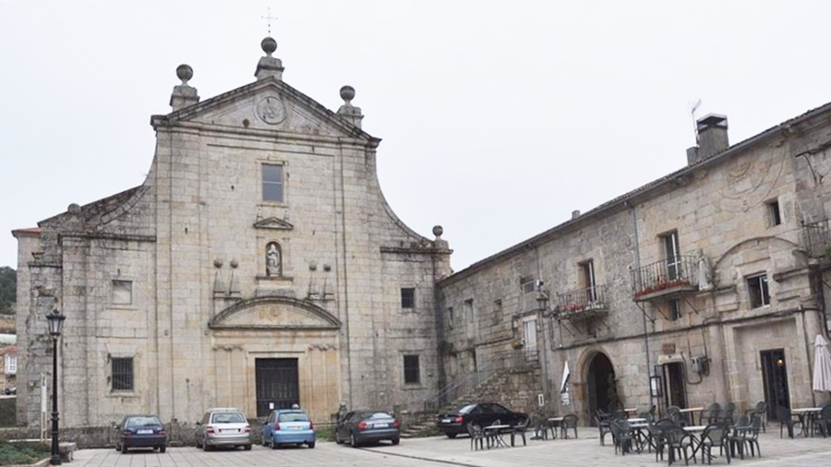
Notes:
4

Slide 5
La fachada es una de las grandes de la arquitectura renacentista gallega, muy sobria como el resto de la obra. En la hornacina se puede ver la imagen pétrea de la Virgen atribuida a Alonso Martínez. En el interior de la iglesia, destacamos el retablo mayor, restaurado en los últimos tiempos. Es obra del escultor gallego Mateo del Prado que talló en madera las escenas en altorrelieve, dedicadas al Nuevo Testamento, integrándolas en el conjunto estructural realizado por los escultores y entalladores compostelanos Bernardo Cabrera y su hijo Juan. También se restauró el coro alto obra del portugués Alonso Martínez a principios de siglo XVII, realizado en madera de nogal blanco sin policromar.
Adosado al muro sur de la iglesia está el claustro procesional. Fue edificado entre finales del siglo XVI y principios del siglo XVII. En el cuerpo inferior encontramos un armónico diseño con sucesión de arcos de medio punto decorados con tracerías caladas de estilo gótico. Cubierta con bóvedas estrelladas de gran solidez de nueve claves colgantes, sobre ménsulas. El cuerpo superior es más sobrio y funcional. En la actualidad, en este claustro encontramos el colegio público.
El monasterio conserva otro claustro, el de la hospedería. Fue construido, para dar servicio de acogida a quienes solicitaban la hospitalidad de Montederramo. Es de planta cuadrada. Su cuerpo inferior está formado por cuatro esbeltos arcos de medio punto por cada lado con columnas de fuste liso y capitel alcarreño. En las enjutas de los arcos del piso inferior se labraron los medallones con bustos en altorrelieve, de los que destacamos al emperador Carlos V y su hijo Felipe II. Con la desamortización de Mendizábal del siglo XIX, el monasterio fue adquirido por un particular. En la actualidad, las dependencias donde vivían los monjes siguen en manos privadas.

Slide 6
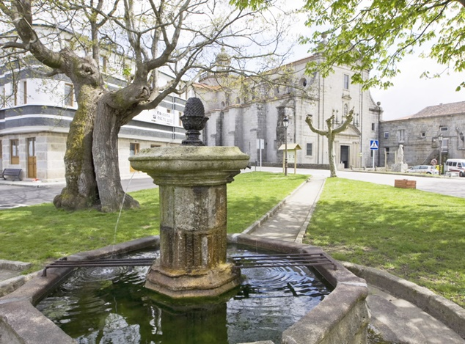

Slide 7
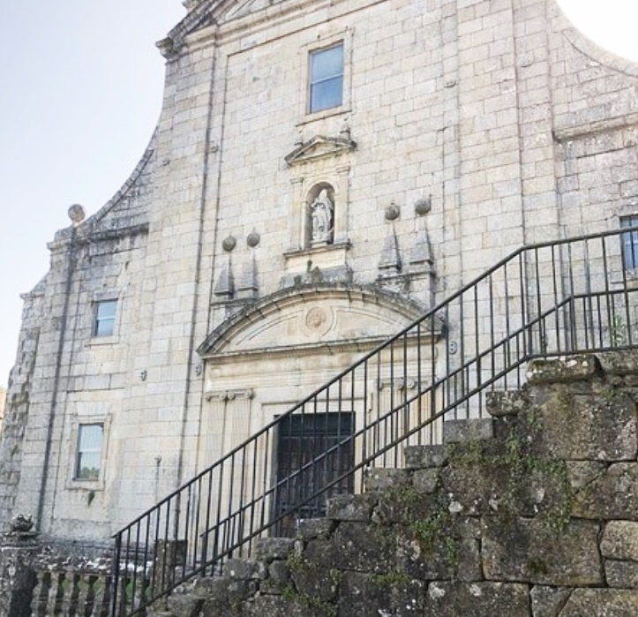

Slide 8
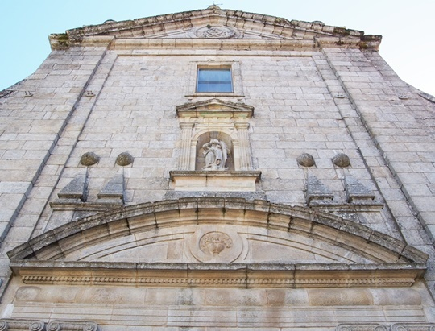

Slide 9
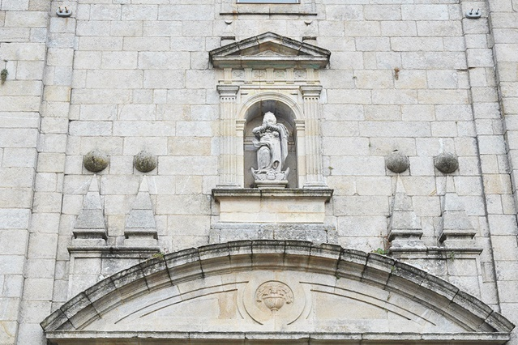

Slide 10
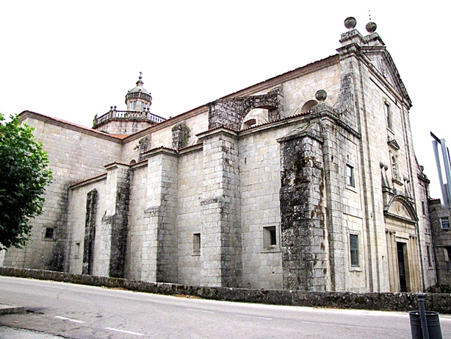

Slide 11
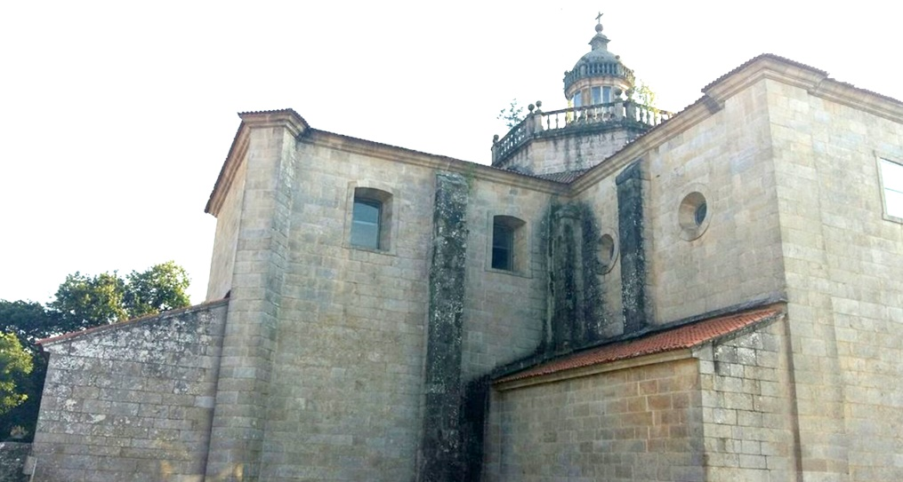

Slide 12
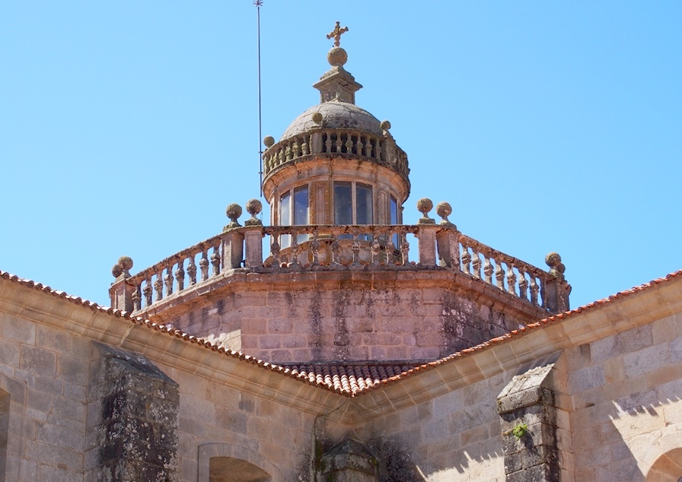

Slide 13
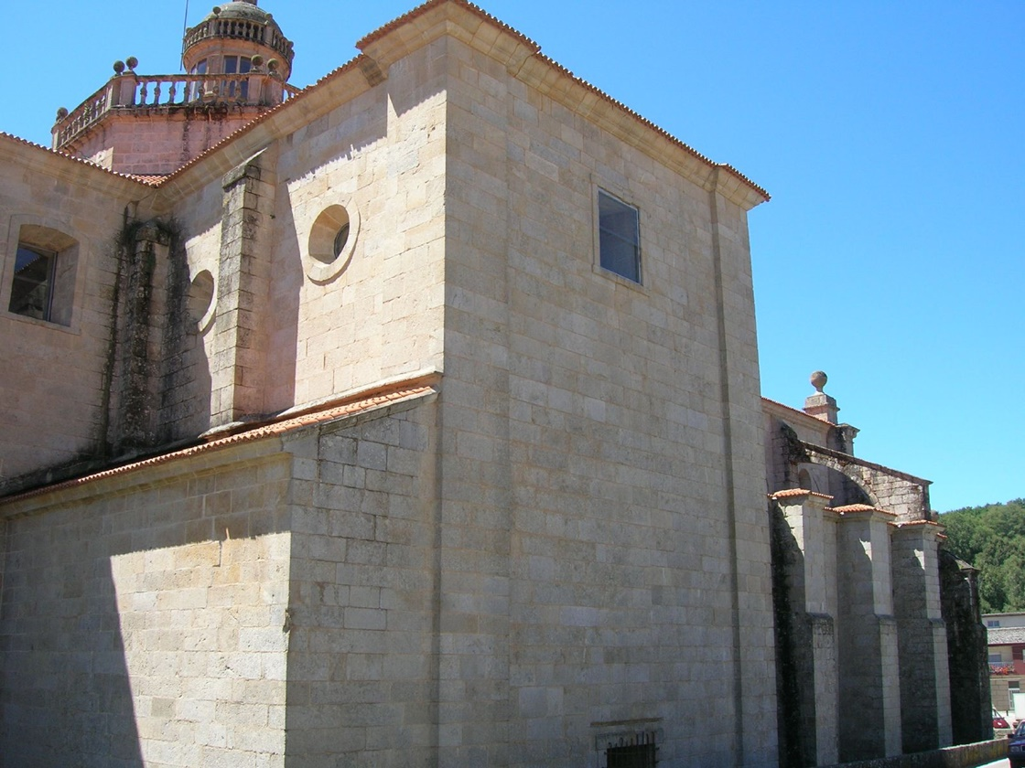

Slide 14
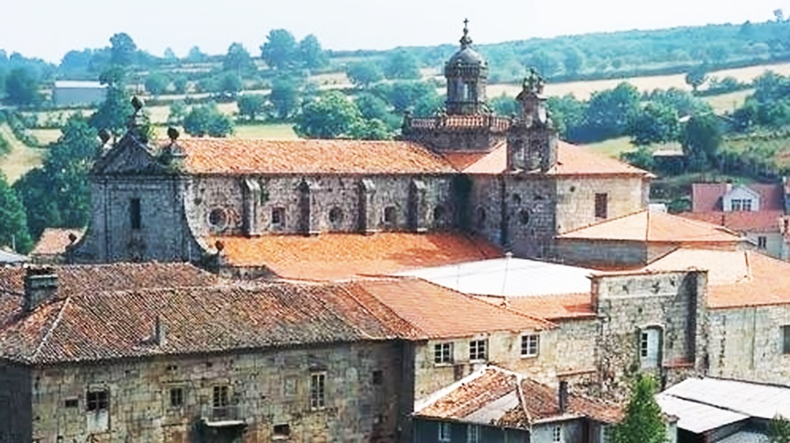

Slide 15
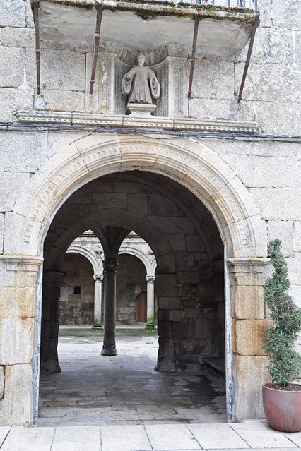

Slide 16
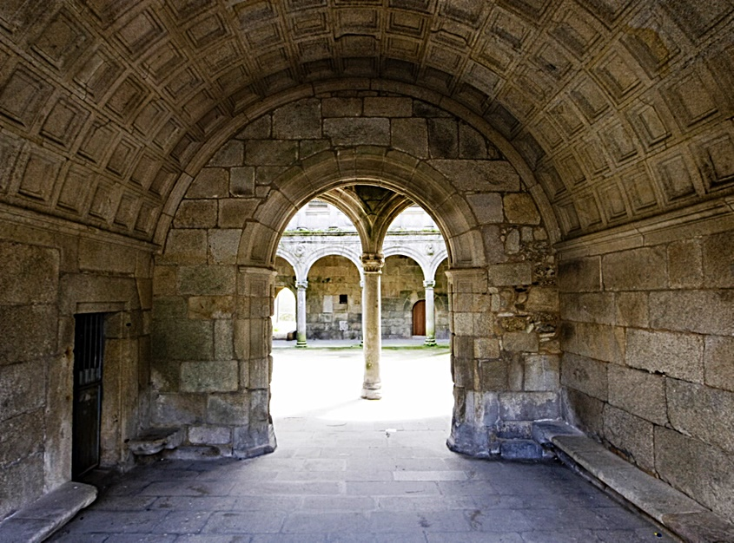

Slide 17
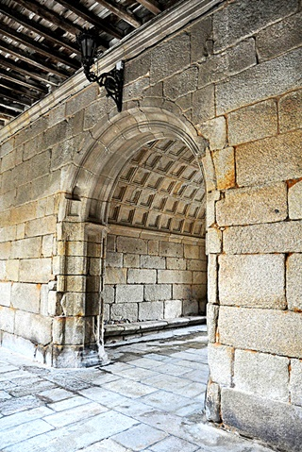

Slide 18
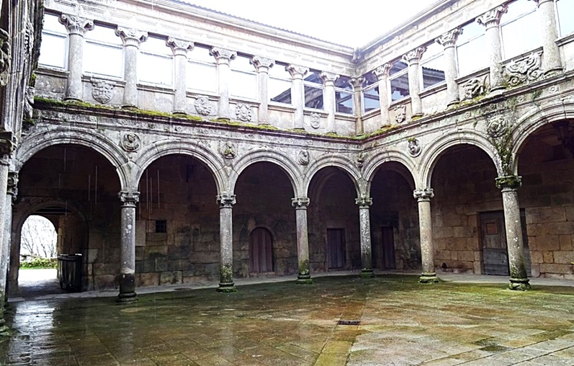

Slide 19
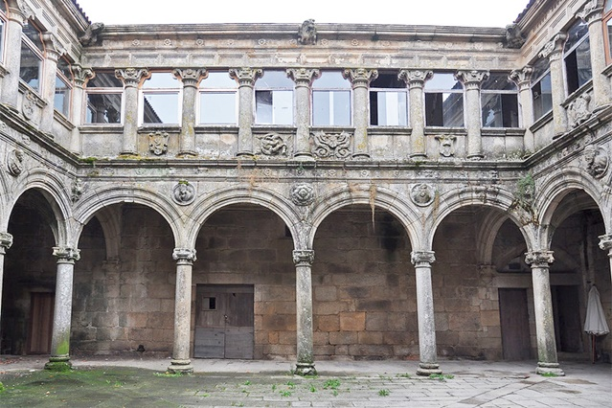

Slide 20
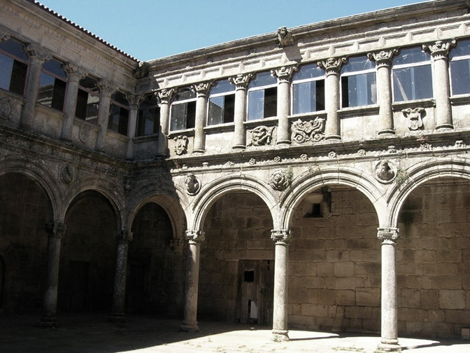

Slide 21
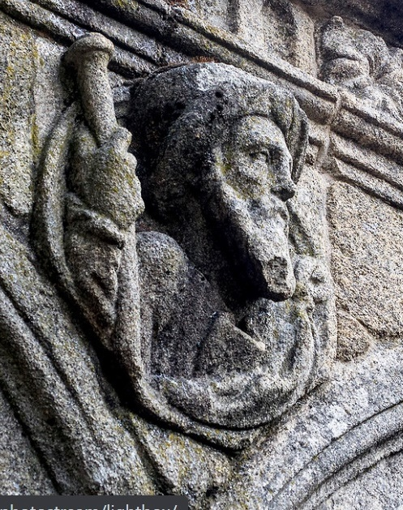
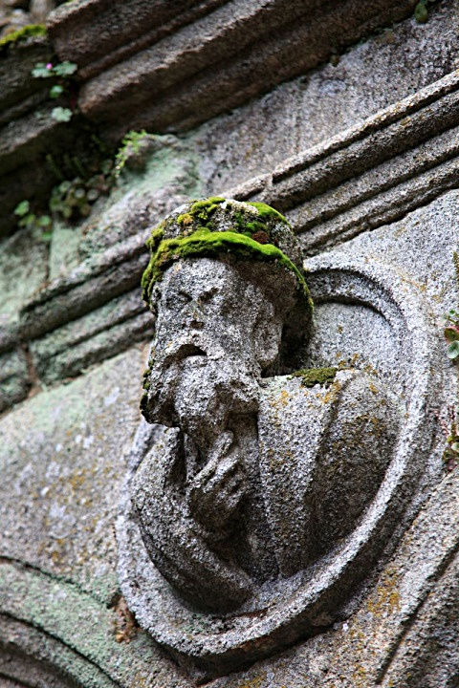

Slide 22
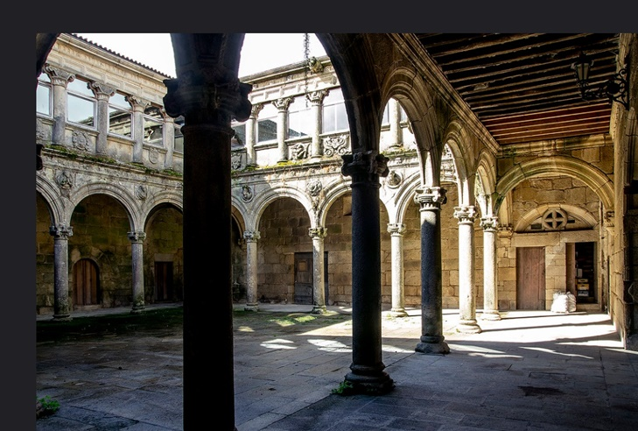

Slide 23
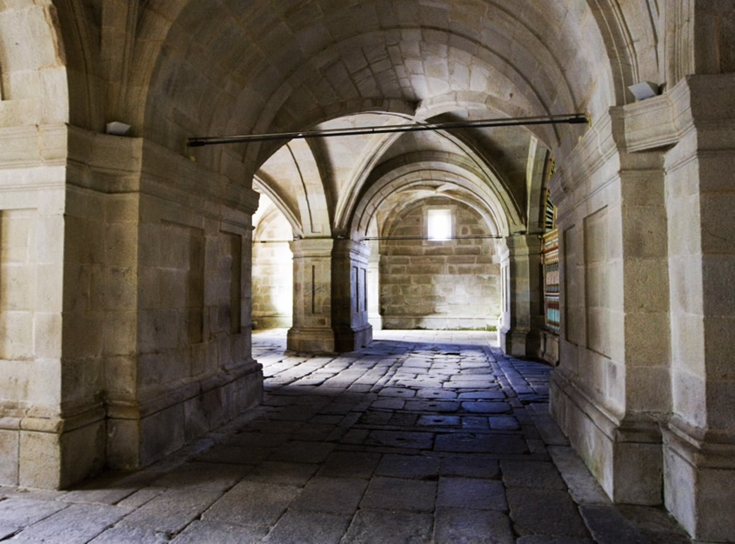

Slide 24
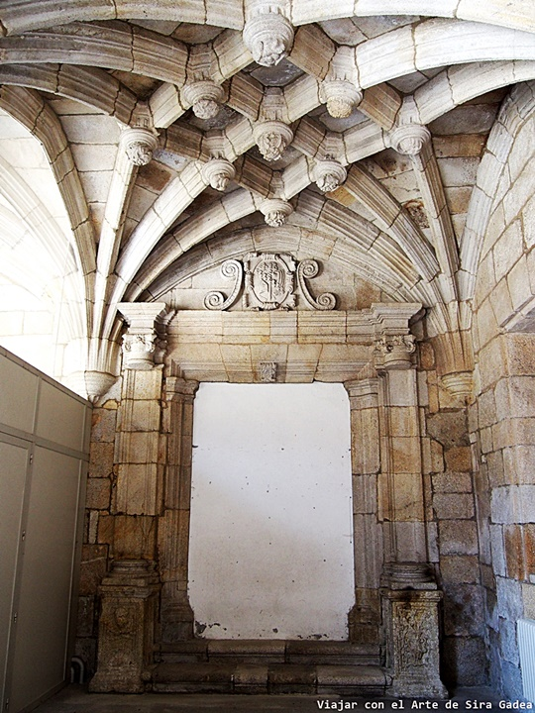

Slide 25
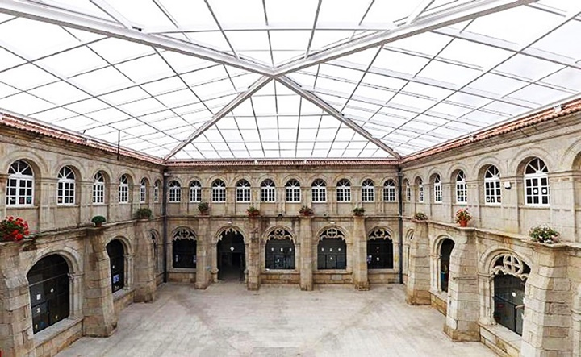

Slide 26
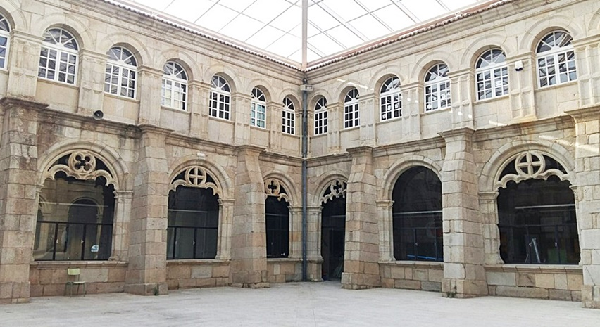

Slide 27
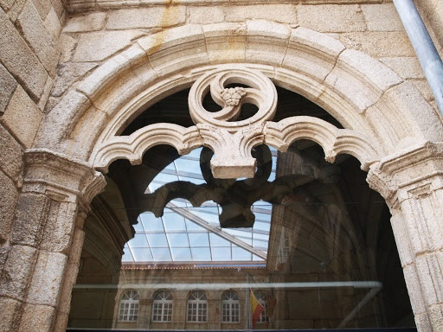

Slide 28
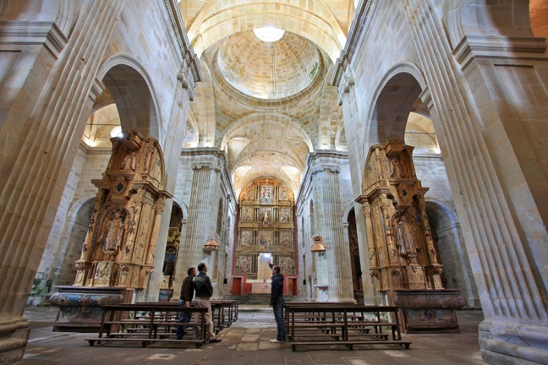

Slide 29
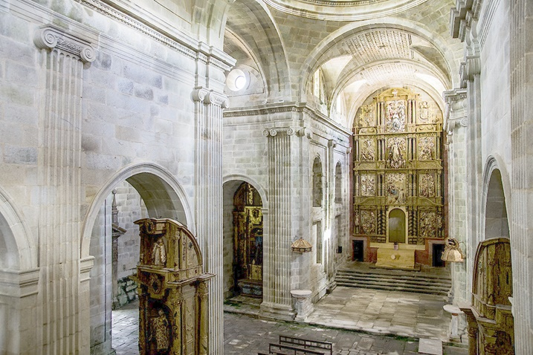

Slide 30
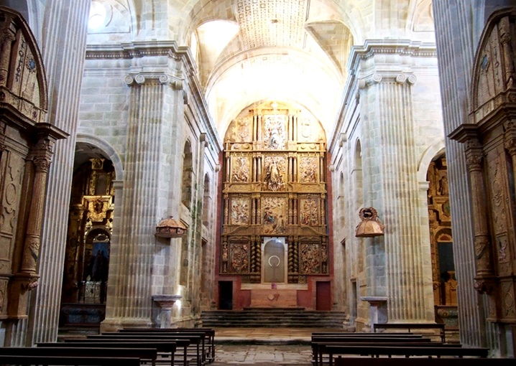

Slide 31
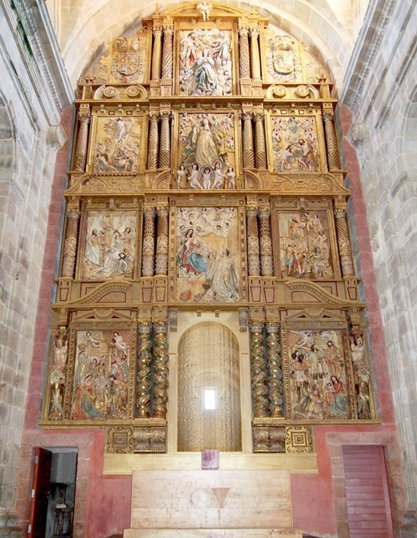
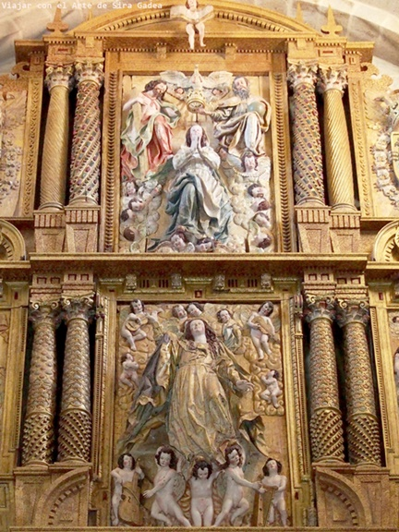

Slide 32
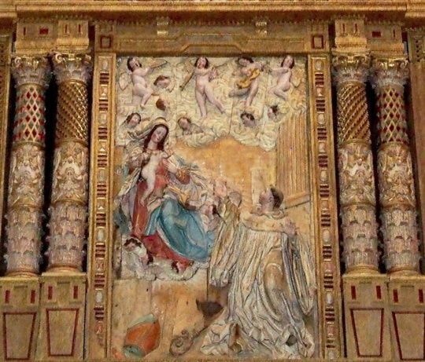

Slide 33
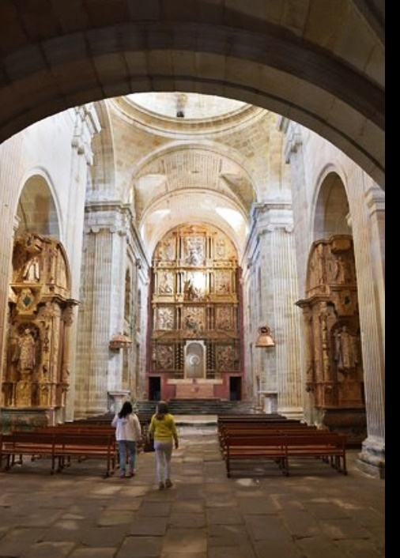
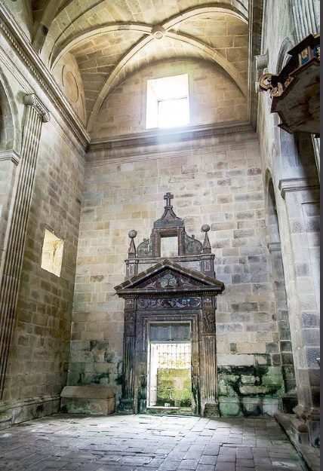

Slide 34
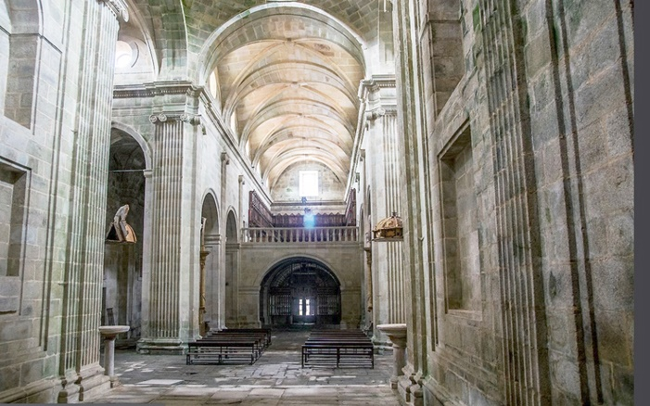

Slide 35
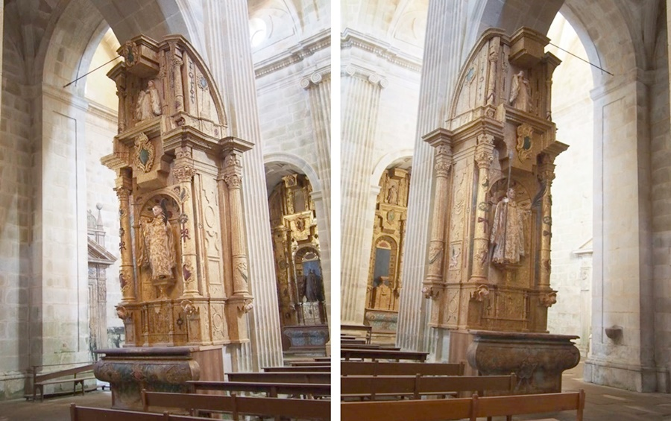

Slide 36
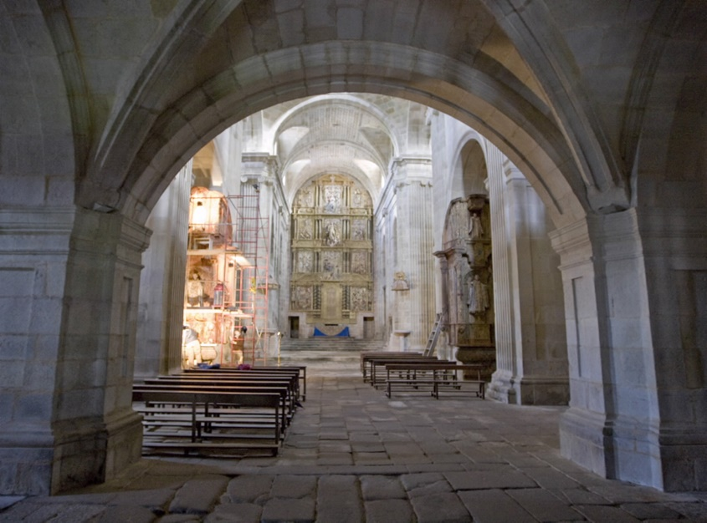

Slide 37
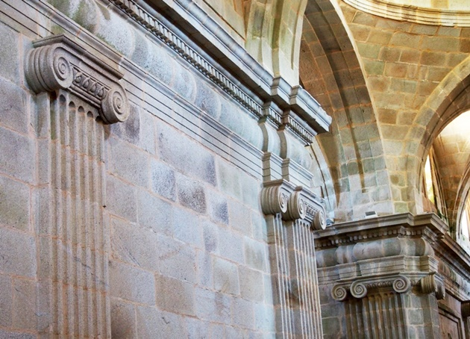

Slide 38
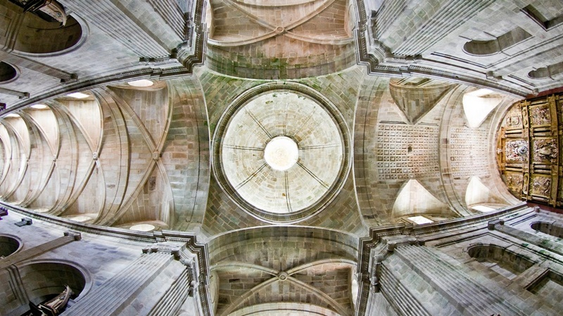

Slide 39
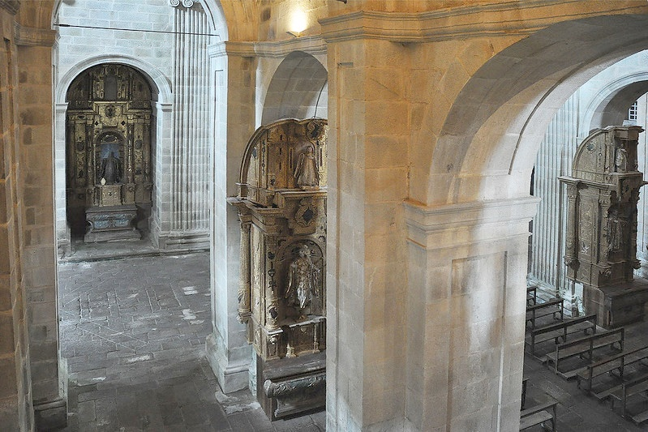

Slide 40
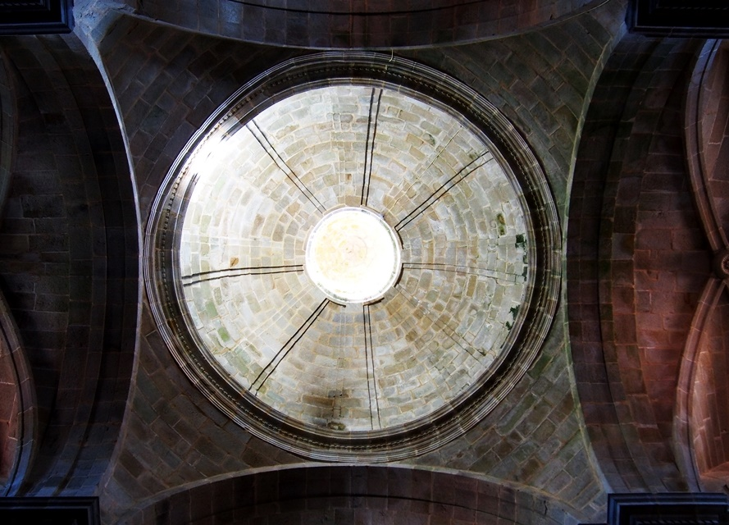

Slide 41
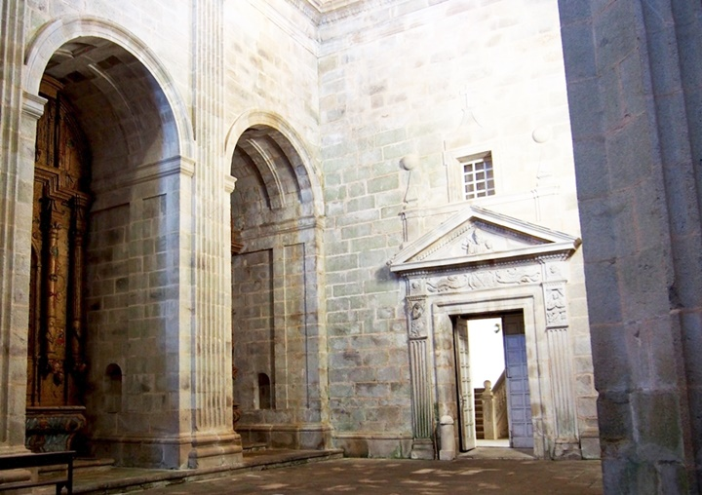

Slide 42
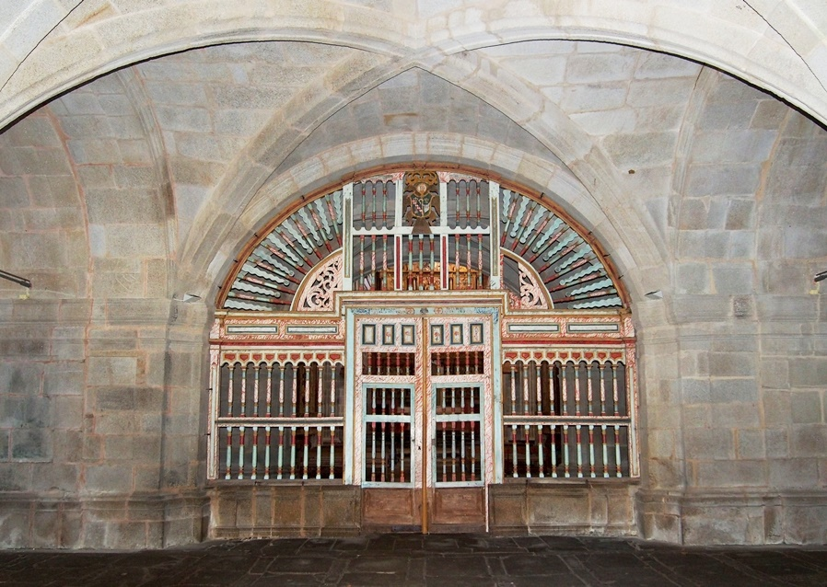

Slide 43
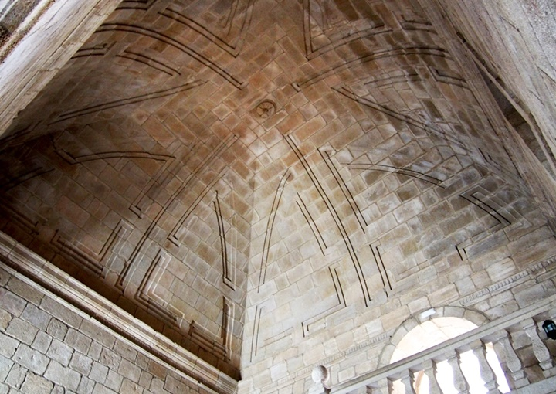

Slide 44
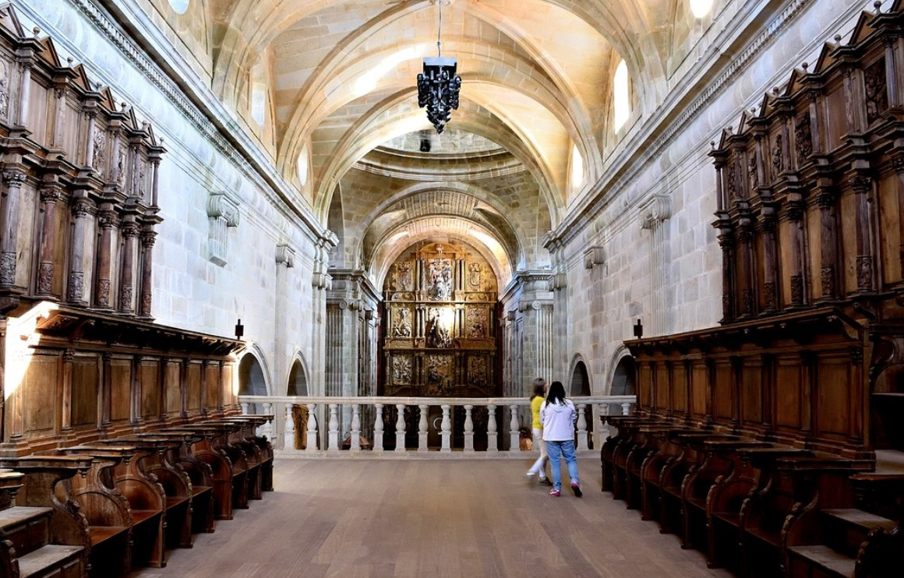

Slide 45
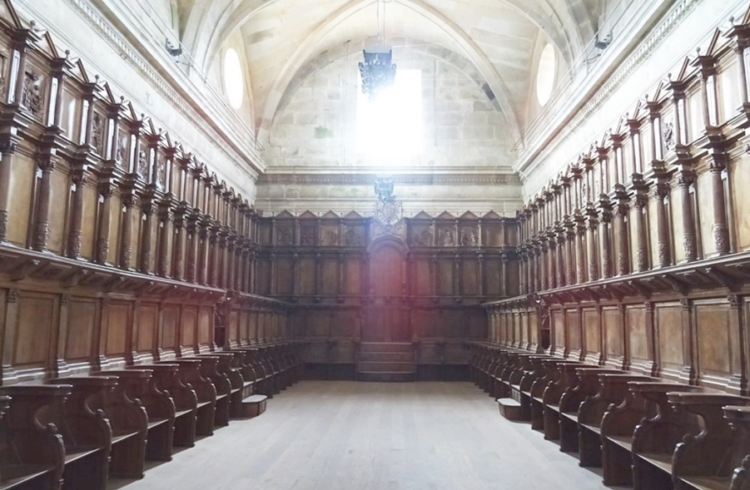

Slide 46
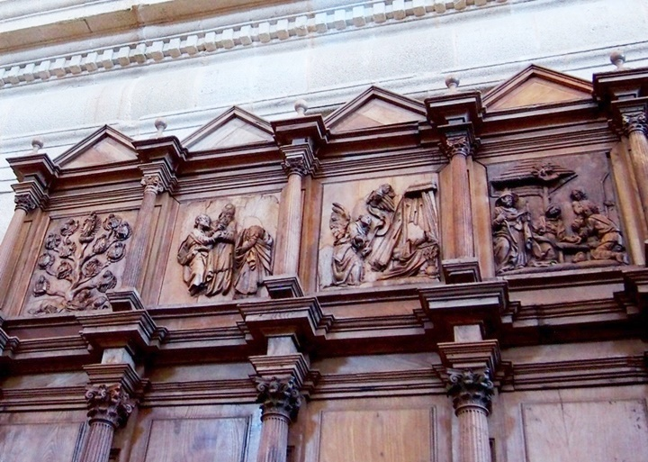

Slide 47
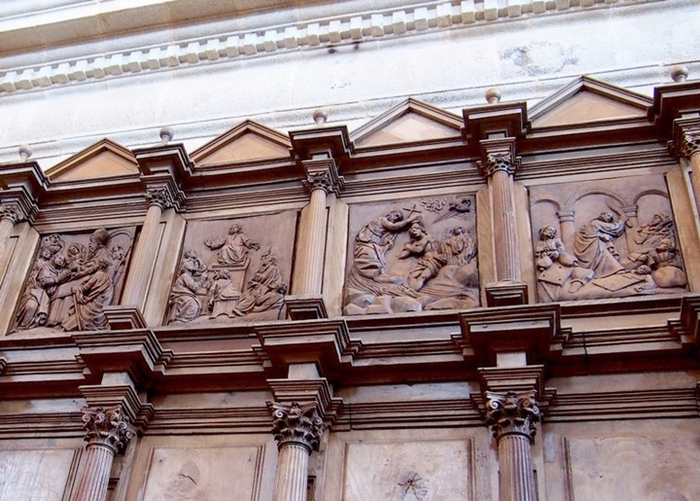

Slide 48
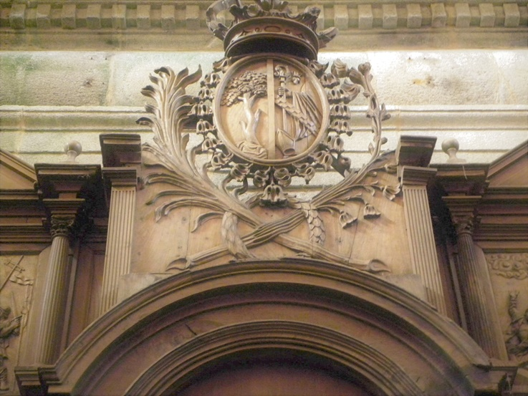

Slide 49
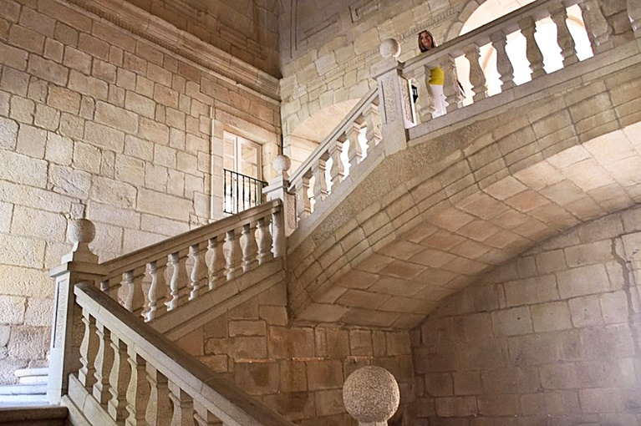

Slide 50
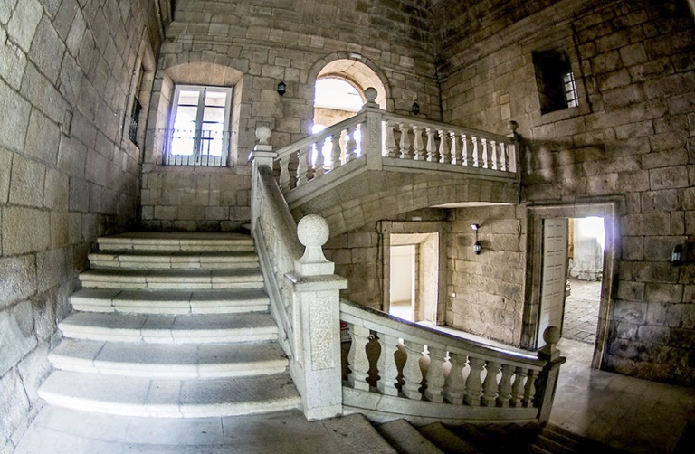

Slide 51


Slide 52


Slide 53

GRACIAS POR TU VISITA
Y QUE TENGAS UN BUEN DÍA
VICTOR NOVELLÓN

Slide 54







¿Te ha gustado?
Puedes ver más entrando
Aquí
Además puedes recibir powerpoints en tu correo electrónico suscribiéndote aquí:

